Slide 1
Photoshop修圖
By Kenny 1011627 廖翊凱

Slide 2
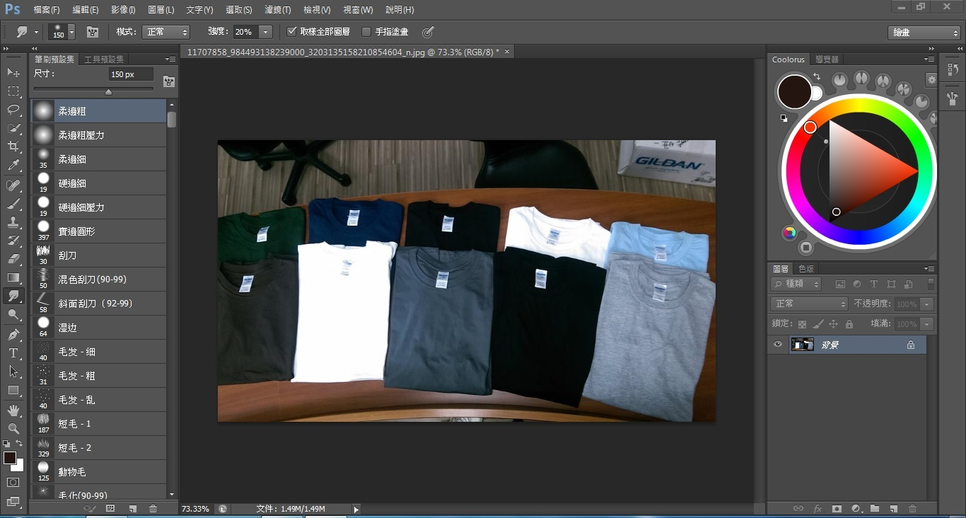
step1
進入PHOTOSHOP – 開啟圖片

Slide 3
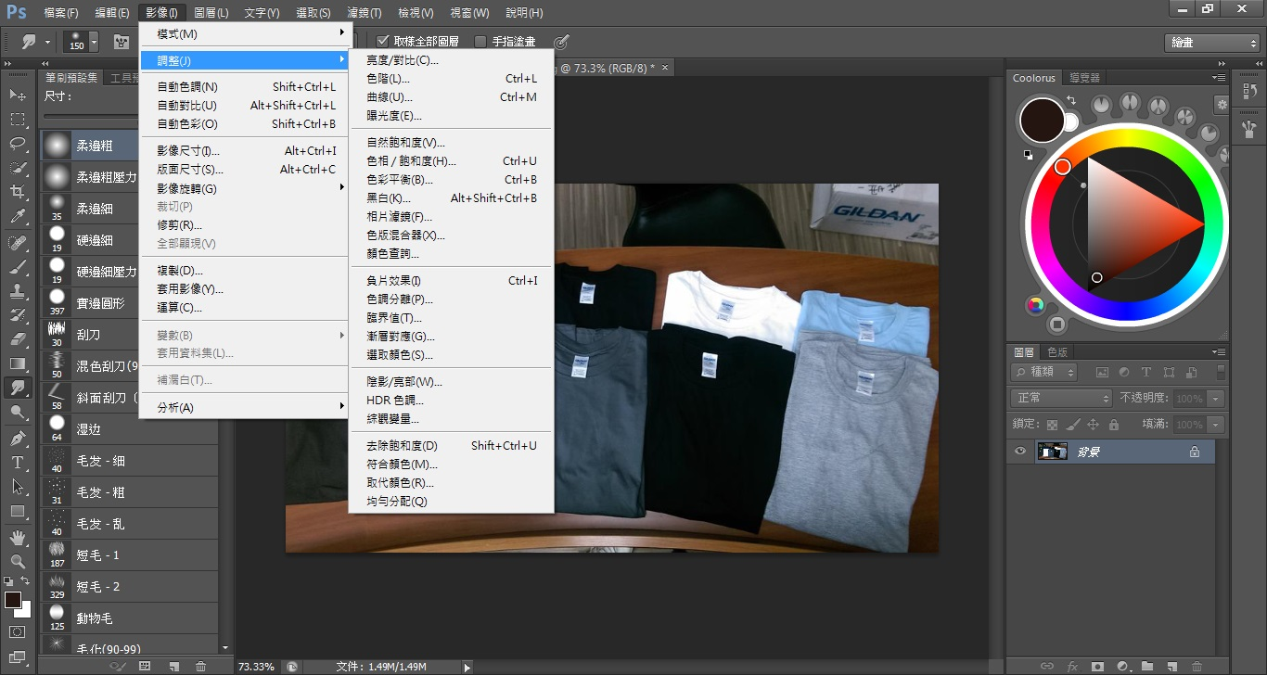
step2
基本修圖功能 – 調整

Slide 4
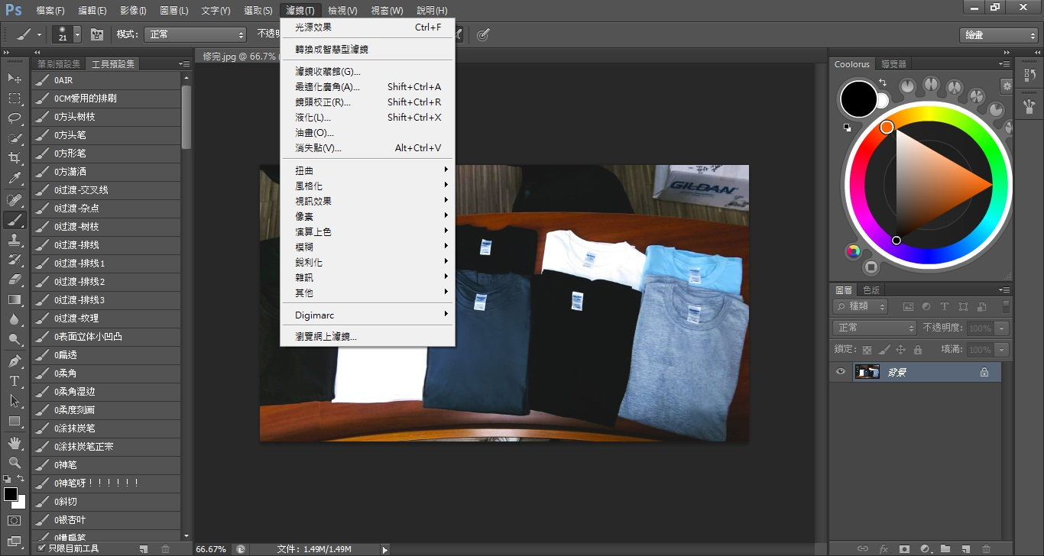
step3
基本修圖功能 – 濾鏡

Slide 5
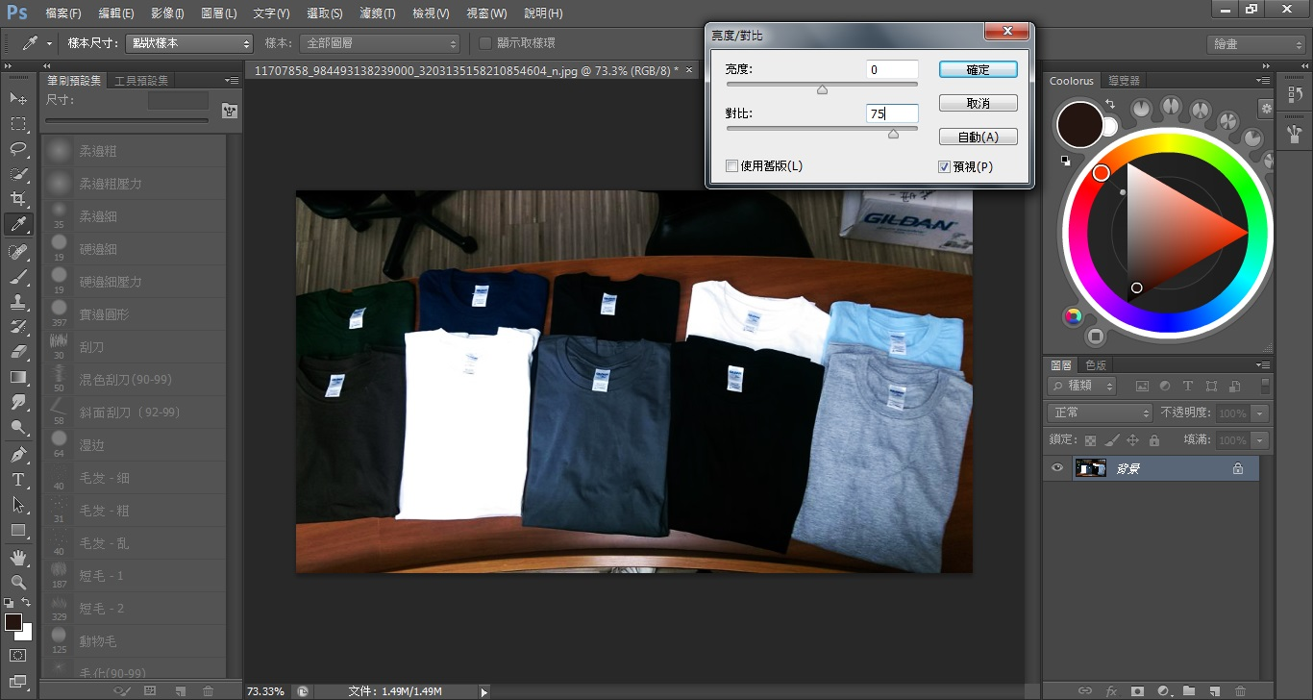
step4
調整對比度 – 凸顯顏色深淺

Slide 6
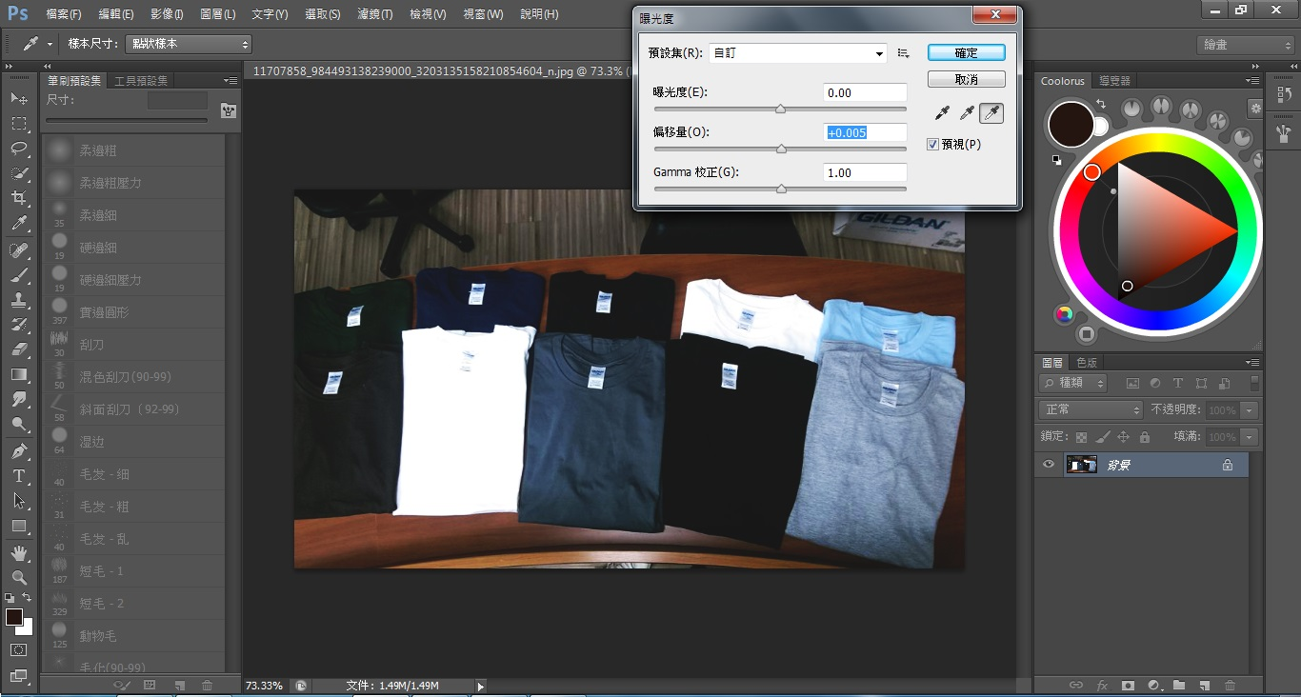
step5
調整偏移量 – 圖片變灰灰濛濛的

Slide 7
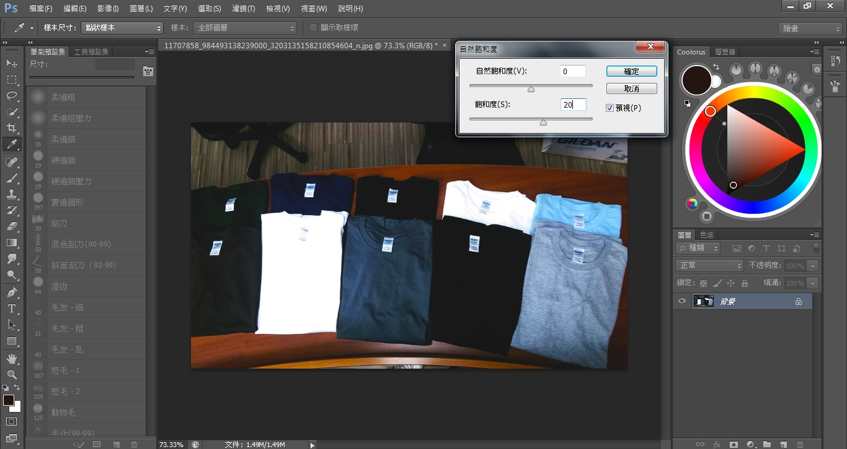
step6
修改飽合度 – 桌子變亮

Slide 8
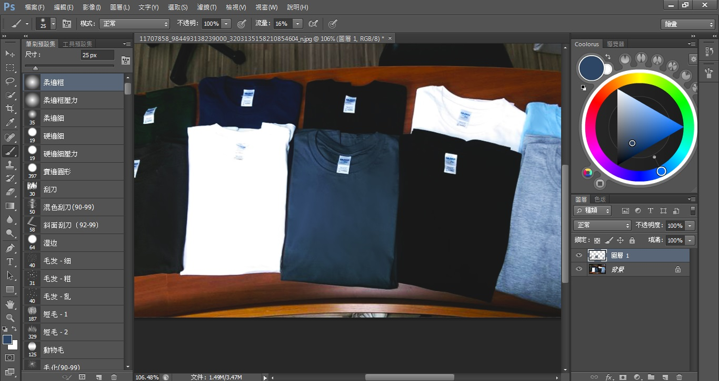
step7
開新圖層 – 使用畫筆消去皺摺

Slide 9
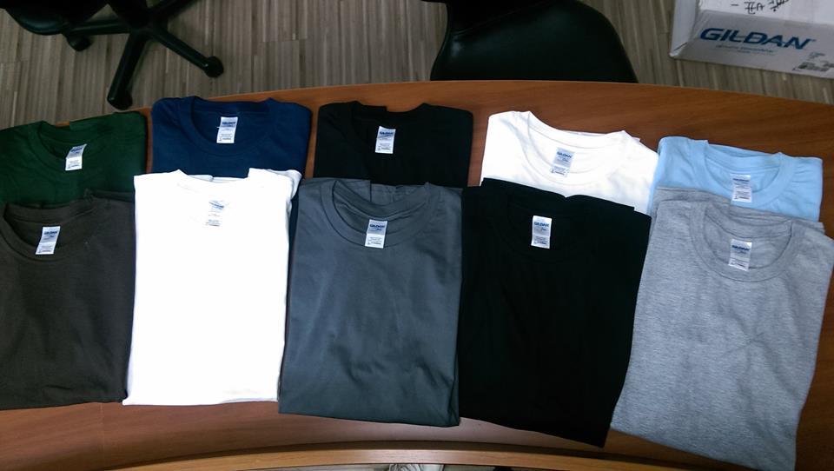
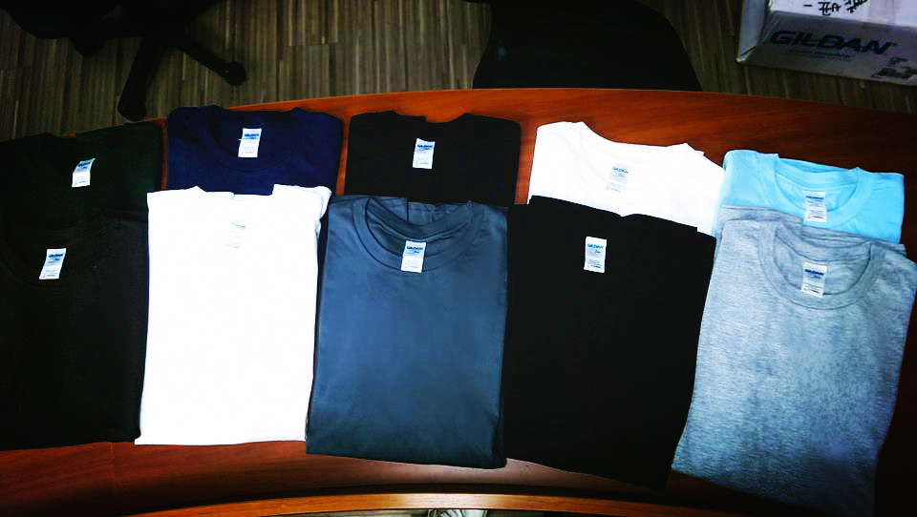
Step8 – 比對

Slide 10
Step9 – 比對

